Slide 1


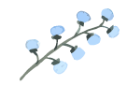
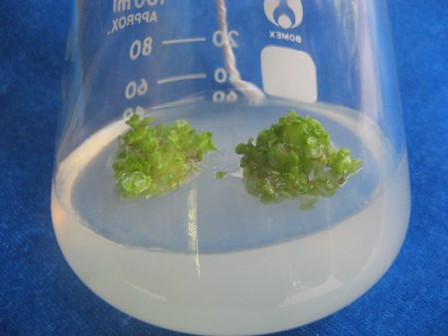
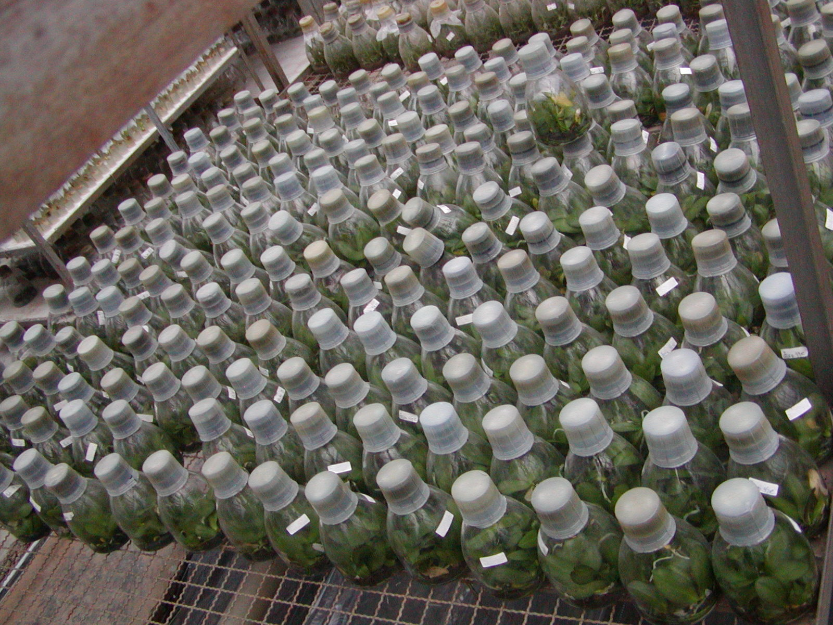
第二节 植物的克隆
_{经济管理学}

Slide 2
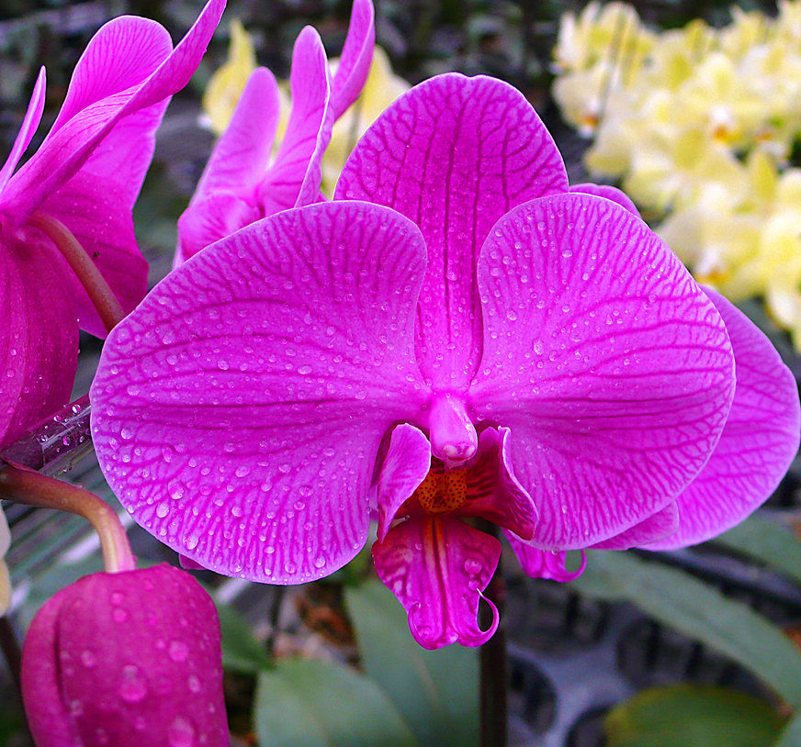
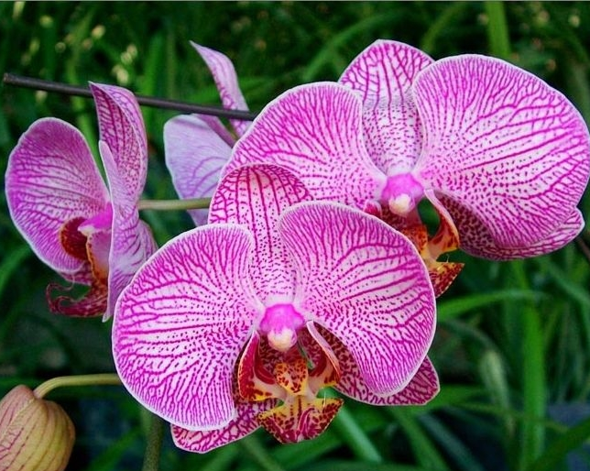
考考你
蝴蝶兰花形奇特，色彩艳丽，花期持久，素有“兰中皇后”的美誉，具有极高的观赏和经济价值，在国内外花卉市场上极受欢迎。蝴蝶兰需经人工授粉才能获得种子，但其种子发育不全，没有胚乳，只有一层极薄的种皮，在自然条件下播种不易成功。如何大规模快速繁殖蝴蝶兰呢？
_{经济管理学}

Slide 3
克隆
即无性繁殖。只要不通过两个分子、两个细胞或两个个体的结合，只由一个模板分子、母细胞或母体直接形成新一代分子、细胞或个体，就是克隆。
植物克隆的技术基础是植物组织培养。

Slide 4
一、理论基础
——植物细胞的全能性
1.概念：
植物体的每个生活细胞都具有遗传上的全能性，因而都具有发育成完整植株的潜能。
2.原因：
生物体的每个细胞都包含有该物种的全套遗传物质（不含细胞核的细胞除外），都有发育成为完整个体所需的全部基因。
思考：植物配子细胞是否具有全能性？为什么？是否所有植物细胞都具有全能性？

Slide 5
3.表达条件
（1）首先要在离体状态下。
（2）培养基中需含有一定的营养成分，如无机盐、糖类、氨基酸等。
（3）含有适当的植物生长调节剂（植物激素或植物激素类似物）。
（4）适宜的外界环境条件（无菌条件、温度、光照等）。

Slide 6
4.表达能力
思考：
（1）同一植物个体不同细胞全能性表达能力是否相同？
下列细胞全能性表达能力由高到低排列顺序是?
①受精卵②叶肉细胞③根尖分生区细胞
同一个体中，细胞分化程度越低，分裂越旺盛，细胞全能性表达能力越高
（2）不同种类植物或同种植物不同基因型个体，细胞 全能性表达能力是否相同？为什么？
不同，因为遗传性的差异。

Slide 7
4.表达能力
（3）某些植物细胞在多次继代培养后，会丧失细胞全能性的表达能力，原因有哪些？
染色体畸变
细胞核变异
非整倍体产生
内在遗传因素改变（结果不可逆）
细胞或组织中激素平衡被打破
对外源生长物质的敏感性发生改变
其他原因产生了缺乏成胚性的细胞系
外在生化性质改变

Slide 8
4.表达能力
思考：
1.同一植物个体不同细胞全能性表达能力是否相同？
下列细胞全能性表达能力由高到低排列顺序是?
①受精卵②叶肉细胞③根尖分生区细胞
同一个体中，细胞分化程度越低，分裂越旺盛，细胞全能性表达能力越高

Slide 9
5.克隆成功的前提
1.探讨特定植物细胞全能性表达的条件(激素配比)
2.选择性能优良、细胞全能型表达充分的基因型

Slide 10
二、技术基础
——植物的组织培养
1.植物组织培养程序
（阅读教材P21—22，结合已学知识，设计植物组织培养的操作流程）
配制半固体培养基、灭菌
切取小组织块（消毒）
接种培养，获得愈伤组织
更换培养基培养

Slide 11
2.离体组织形成植株过程
离体的植物组织
脱分化
愈伤组织
分散
单细胞
再分化
根、芽
胚状体
新植株
Notes:
胚状体有超链接到最后一张

Slide 12
思考:通过植物组织培养获得的新植株，其遗传性状与亲本相比有何特点？能否应用植物克隆技术培育新品种？

Slide 13
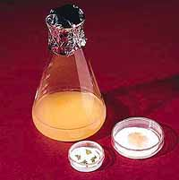
三、其他技术
1.植物细胞培养
（1）定义
对植物单个细胞或小的细胞团进行培养的技术称为植物细胞培养。
加果胶酶

Slide 14
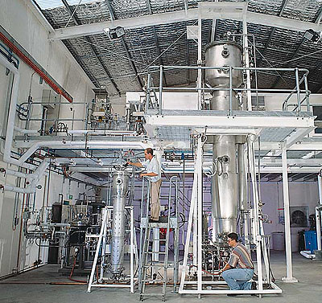
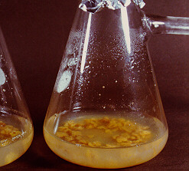
三、其他技术
1.植物细胞培养
（2）目的
1）使细胞增殖，形成细胞系，提取代谢产物

Slide 15
三、其他技术
1.植物细胞培养
（2）目的
2）获得胚状体，从而再生出完整植株
思考：植物细胞培养过程中，通过各种实验手段，可培育出新品种，其依据的原理可能有？

Slide 16
三、其他技术
2.植物器官培养
（1）定义
指将植株上的各种器官从母体上分离出来，放在无菌的人工环境让其进一步发育，最终长成幼苗的过程。
植物器官主要包括：根、茎、叶、花、果实

Slide 17
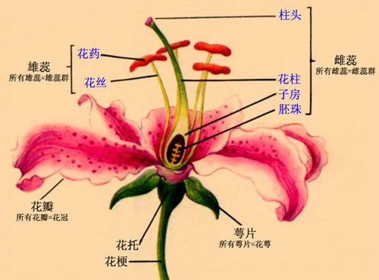
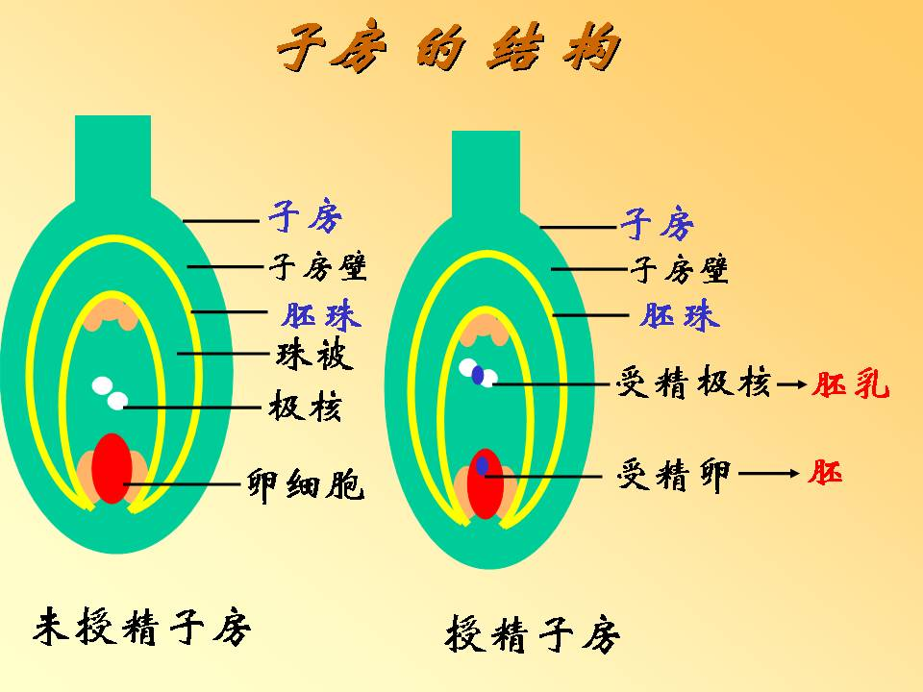
（2）意义
思考：对二倍体植物花器官进行培养，获得的新植株可能含几个染色体组？

Slide 18
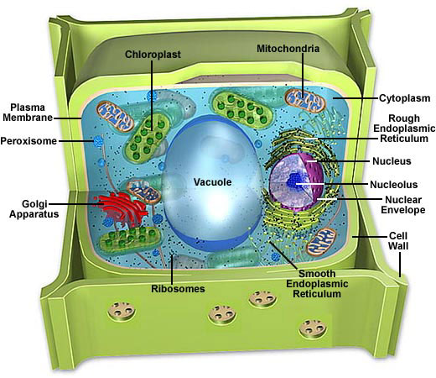
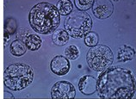
三、其他技术
3.原生质体培养
（1）定义
对离体植物的原生质体进行培养，形成完整植株的培养技术。
原生质体(protoplast): 指除去细胞壁的细胞或是说一个被质膜所包围的裸露细胞。

Slide 19
（2）方法过程
①
溶液
再生
植物细胞
原生质体
完整细胞
细胞分裂
组织
④
新的植株
②
处理
③
（3）用途
1）进行转基因操作
2）进行原生质体融合操作

Slide 20
三、其他技术
4.植物细胞工程
（1）定义
培养植物细胞（包括原生质体），借助基因工程方法，将外源遗传物质（DNA）导入受体细胞中，或通过细胞融合、显微注射等将不同来源的遗传物质重新组合，再通过对这些转基因细胞或重组细胞进行培养，获得特定性状的新植株。

Slide 21
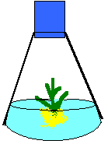

（2）方法过程
植物体细胞杂交过程示意图:
(1)
(2)
(3)
(1)
(4)
(5)

Slide 22
（2）方法过程
植物体细胞杂交过程示意图
植物A细胞
原生质体A
去壁
原生质体融合
融合体
植物B细胞
原生质体B
再生壁
细胞分裂
杂种植株
愈伤组织
杂种细胞
融合方法：
物理法：离心、振动、电刺激等
化学法：聚乙二醇（PEG）

Slide 23
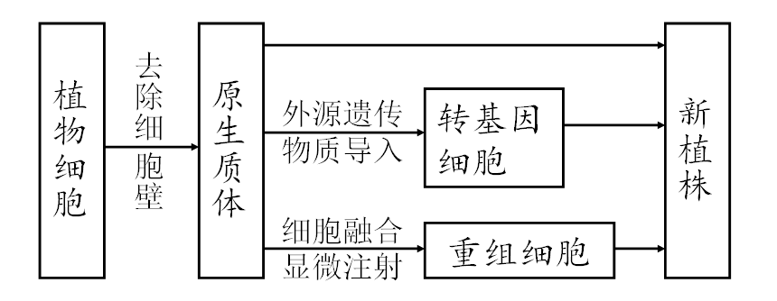
（3）意义
思考：植物细胞工程获得具有特定性状新植株的原理是？

Slide 24
四、植物克隆技术的应用
1.在科学研究上的应用：
（1）在实验室、试管等器皿中进行植物受精过程和受精卵进行的植物胚胎发育过程，以及调节控制这些过程的环境因素、遗传基础和分子及生理生化机理研究。
（2）可以进行遗传工程的操作，完成与植物生长发育有关的重要基因或影响因素的研究
（3）原生质体的培养结合基因工程操作，也为许多遗传学、植物生理学和细胞生物学问题提供了良好的研究系统。

Slide 25
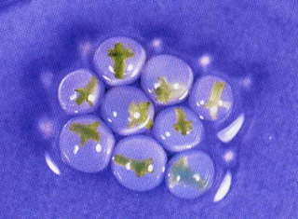
2.在生产实践中的应用：
（1）植物繁殖的新途径，提高植物繁殖能力。
①通过植物组织培养技术快速繁殖优良品种。
②选取作物无毒组织(如茎尖)进行组织培养，获得脱毒苗。
③以胚状体等为材料，用人
工薄膜包装形成人工种子，
解决某些植物繁殖周期长、
繁殖能力低下问题。

Slide 26
2.在生产实践中的应用：
（2）培育作物新品种
①与基因工程技术结合培育出抗逆、高产及优质的转基因植株。
②利用植物体细胞杂交培育新品种。
③通过花药（花粉）培养，用于单倍体育种。
④细胞培养产生出遗传变异的新植株，经选择培育出新品种。如在培养基中加入不同浓度的NaCl或病原体的毒蛋白，可以诱发和筛选出抗盐或抗病突变体；在培养基中加入不同浓度的赖氨酸类似物，筛选出抗赖氨酸类似物突变体。

Slide 27
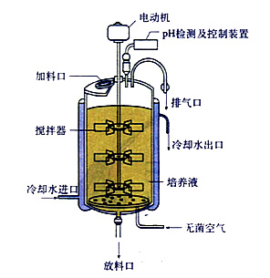
2.在生产实践中的应用：
（3）通过大量培养特定细胞系，实现了能产生重要次生代谢产物的细胞大量克隆和产物的工业化生产。

Slide 28
课堂小结
理 论 基 础
植物细胞的全能性
植物的克隆
技术基础
植物组织培养
植物细胞培养
主要技术
植物器官培养
原生质体培养与植物细胞工程

Slide 29
课堂小结
外植体
去壁
脱分化
分散
原生质体
愈伤组织
单细胞
细胞系
再分化
根、芽
胚状体
代谢产物
转基因细胞
或重组细胞
新植株
人工种子
筛选
新品种

Slide 30

谢谢！

Slide 31
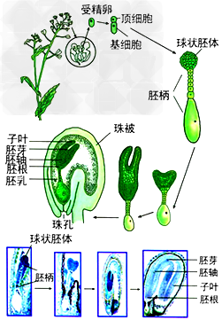
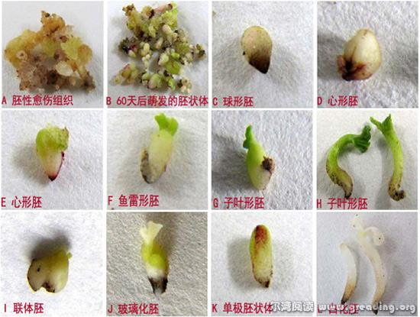
胚状体

